Slide 1

Invest & Idea
Por: Henrick Kauan Matheus Dos Santos Leoni Zago

Slide 2


Introdução / De onde surgiu a ideia?

Slide 3

A plataforma Invest & Idea
Nossa plataforma trás a facilidade de fazer com que uma ideia, encontre seus devidos investidores, e vice-versa. Fazendo isso, com certeza, teremos muito mais facilidade na hora de expor uma ideia e encontrar investidores para ela, e também a facilidade de encontrar ideias para investir.

Slide 4
Ainda hoje, não temos nenhuma plataforma de investimento de ideias em geral.
Em um mundo tão avançado como o nosso, mesmo tendo diversas tecnologias e avanço em facilidade de acesso, ainda não temos uma plataforma focada que podemos expor nossas ideias e encontrar investidores, ou até mesmo encontrar ideias que queremos investir. Tendo em mente que, hoje temos muitas mentes brilhantes, que infelizmente estão escondidas por falta de acessibilidade, a Invest & Idea vem como um meio de compatilhamento dessas ideias para o mundo.

Slide 5

NOSSA LOGO
BRANCO
AMARELO
VERDE

Slide 6

Estudo de cores
Escolhemos as seguintes cores pelos devidos motivos!.
Amarelo: Simboliza a ideia.
Verde: Simboliza o investimento, o dinheiro.
Branco: Simboliza o compromisso, a transparência entre os investidores e a empresa.

Slide 7
Qualidades
Fácil acesso à investidores
Fácil acesso à idealistas
Atende todo o tipo de ideia, tendo na plataforma, classes de ideias, como por exemplo; ideias para restaurantes, comércios, empresas e etc.
Segurança em seus dados. Ninguém poderá copiar sua ideia, se ela já tiver sido publicada. (Direitos jurídicos serão cobrados do tal).
Teremos contas de investidores e contas de idealistas, para poder se localizar facilmente dentre a plataforma.

Slide 8

Concorrência.
A plataforma se encontra hoje sem concorrências, pelo fato de ser uma ideia inovadora. Nos dias de hoje, felizmente, não temos muito a se preocupar com isto.

Slide 9
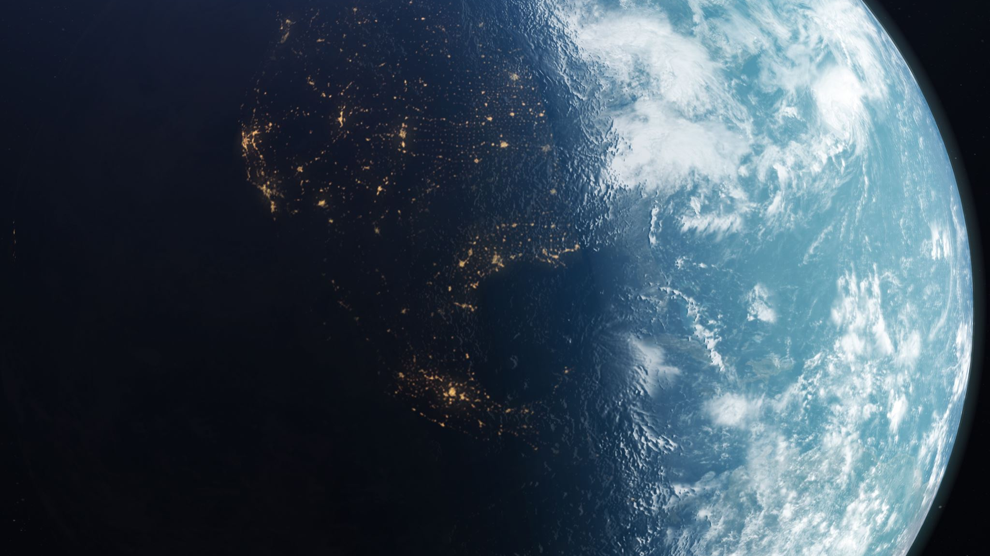
Conclusão
A plataforma Invest & Idea, irá facilitar sua vida e a de muitos ao redor do mundo, venha fazer a diferença!.

Slide 10

Obrigado Pela Atenção!
Apresentador: Henrick
Logo e imagens: Henrick e Matheus
Slides: Leoni Zago
Documentação: Matheus e Henrick

